Slide 1
Hands-On Machine Learning with Scikit-Learn and TensorFlow
Concepts, Tools, and Techniques to Build Intelligent Systems

Slide 2
Organization
This book is organized in two parts.
Part I：The Fundamentals of Machine Learning,
Part II：Neural Networks and Deep Learning,

Slide 3
第一部分（机器学习基础）
机器学习是什么？它想要解决的问题是什么？机器学习系统中，主要的分类和基础概念有哪些？
一个典型的机器学习项目由哪些步骤组成？
拟合数据进行学习。
优化成本函数。
处理、清洗和准备数据。
特征选择及特征工程。
选择模型并使用交叉验证来调整超参数。
机器学习的主要挑战，欠拟合和过度拟合。
降低训练数据的维度以对抗维度的灾难。
常见的学习算法：线性回归和多项式回归、逻辑回归、k-近邻、支持向量机、决策树、随机森林和集成算法。

Slide 4
第二部分（神经网络和深度学习）
神经网络是什么？它们擅长处理哪些问题？
使用TensorFlow构建和训练神经网络。
最重要的神经网络架构：前馈神经网络、卷积网络、递归网络、长期短期记忆（LSTM）网络和自动编码器。
训练深度神经网络的技术。
为海量数据集进行扩容。
（深度）强化学习

Slide 5
第1章 机器学习概览
机器学习是一门能够让编程计算机从数据中学习的计算机科学（和艺术）。
机器学习研究如何让计算机不需要明确的程序也能具备学习能力。
——Arthur Samuel，1959

Slide 6
第1章 机器学习概览
一个计算机程序在完成任务T之后，获得经验E，其表现效果为P，如果任务T的性能表现，也就是用以衡量的P，随着E的增加而增加，可以称其为学习。
——Tom Mitchell，1997

Slide 7
第1章 机器学习概览
垃圾邮件过滤器就是一个机器学习的程序，它通过垃圾邮件（用户手动标记）以及常规邮件（非垃圾邮件）的示例，来学习标记垃圾邮件。系统用来学习的这些示例，我们称之为训练集。每一个训练示例称为训练实例或者是训练样本。在本例中，任务T就是给新邮件标记垃圾邮件，经验E则是训练数据，那么衡量性能表现的指标P则需要我们来定义，例如，我们可以使用被正确分类的邮件的比率来衡量。这个特殊的性能衡量标准称为精度，经常用于衡量分类任务。

Slide 8
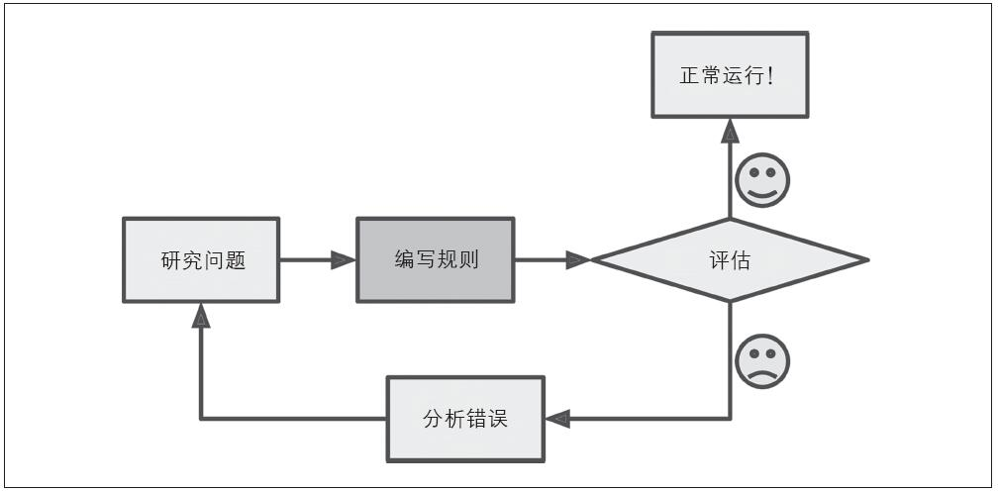
第1章 机器学习概览
传统方法

Slide 9
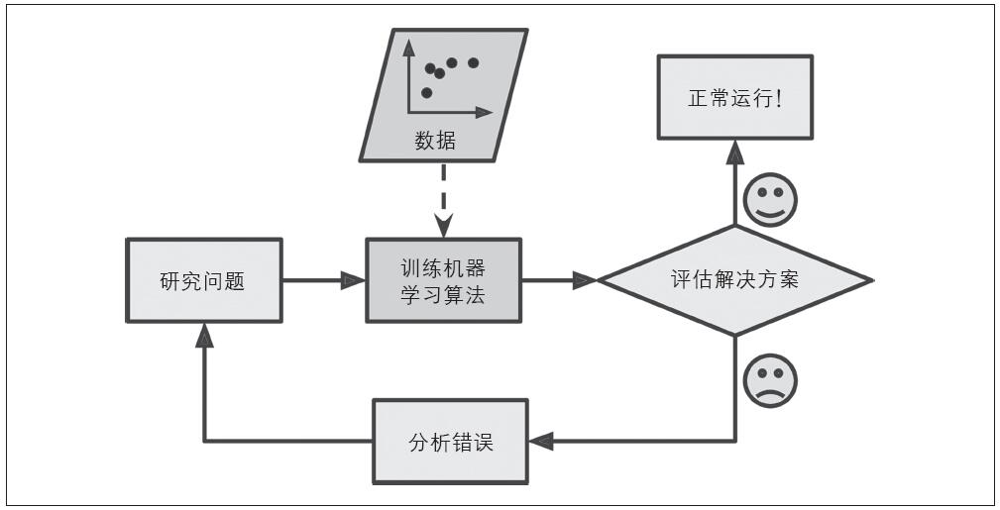
第1章 机器学习概览
机器学习方法

Slide 10
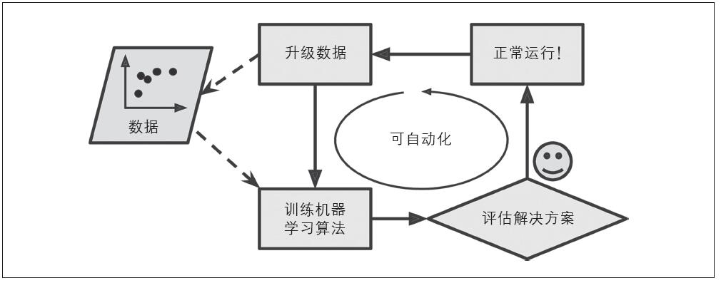
第1章 机器学习概览
自动适应变化

Slide 11
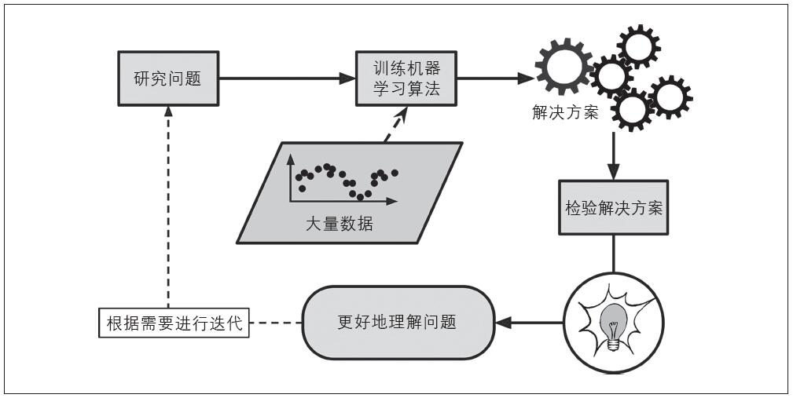
第1章 机器学习概览
帮助人类学习

Slide 12
第1章 机器学习概览
简而言之，机器学习的伟大在于：
对于那些现有解决方案需要大量手动调整或者是规则列表超长的问题：通过一个机器学习的算法就可以简化代码，并且提升执行表现。
对于那些传统技术手段根本无法解决的复杂问题：通过最好的机器学习技术可以找到一个解决方案。
对于环境波动：机器学习系统可以适应新数据。
从复杂问题和海量数据中获得洞见。

Slide 13
机器学习系统的种类
是否在人类监督下训练（监督式学习、无监督式学习、半监督式学习和强化学习）
是否可以动态地进行增量学习（在线学习和批量学习）
是简单地将新的数据点和已知的数据点进行匹配，还是像科学家那样，对训练数据进行模式检测，然后建立一个预测模型（基于实例的学习和基于模型的学习）

Slide 14
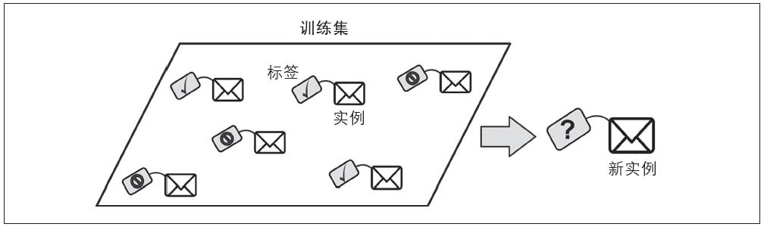
监督式/无监督式学习
监督式学习

Slide 15
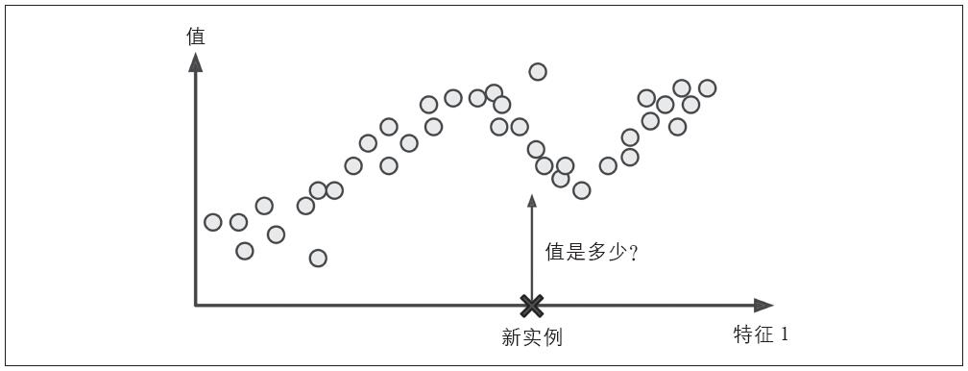
监督式/无监督式学习
回归任务

Slide 16
监督式/无监督式学习
一些最重要的监督式学习的算法：
K-近邻算法（k-Nearest Neighbors）
线性回归（Linear Regression）
逻辑回归（Logistic Regression）
支持向量机（Support Vector Machines，SVM）
决策树和随机森林（Decision Trees and Random Forests）
神经网络（Neural networks）

Slide 17
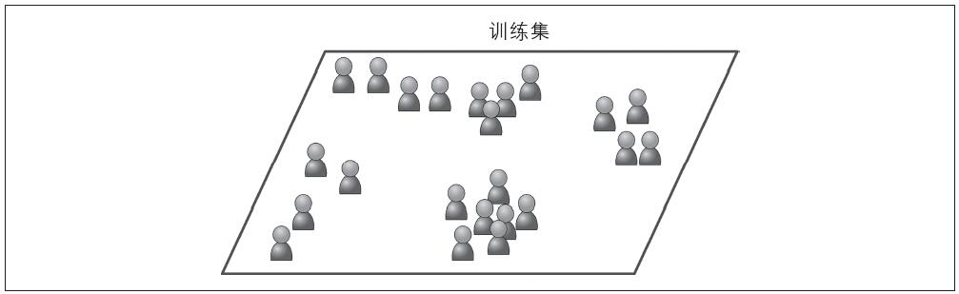
监督式/无监督式学习
无监督式学习

Slide 18
监督式/无监督式学习
重要的无监督式学习的算法
聚类算法
k-平均算法 k-Means
分层聚类分析 Hierarchical Cluster Analysis (HCA)
最大期望算法 Expectation Maximization
可视化和降维
主成分分析 Principal Component Analysis (PCA)
核主成分分析 Kernel PCA
局部线性嵌入 Locally-Linear Embedding (LLE)
t-分布随机近临嵌入 t-distributed Stochastic Neighbor Embedding (t-SNE)
关联规则学习
Apriori
Eclat

Slide 19
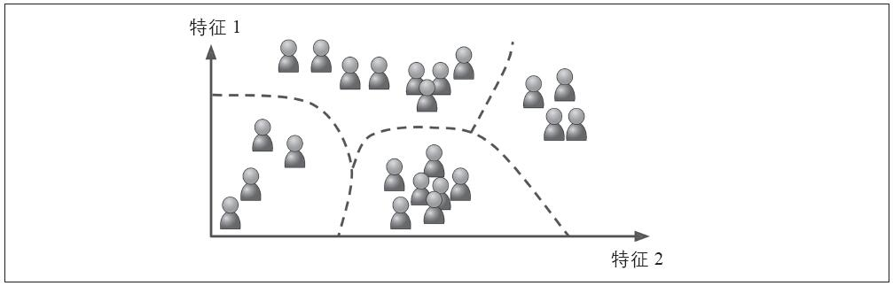
监督式/无监督式学习
聚类

Slide 20
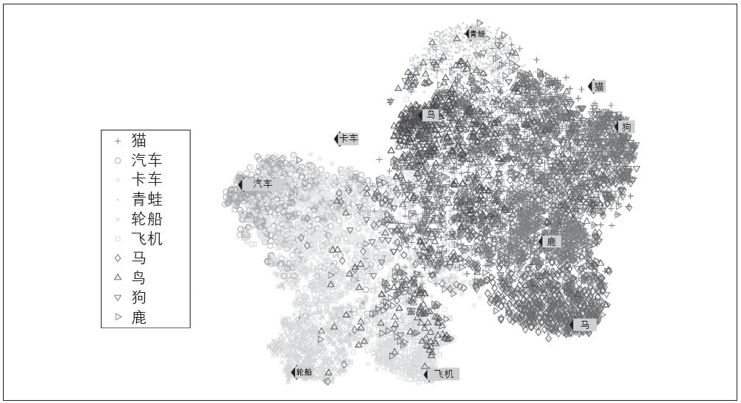
监督式/无监督式学习
可视化

Slide 21
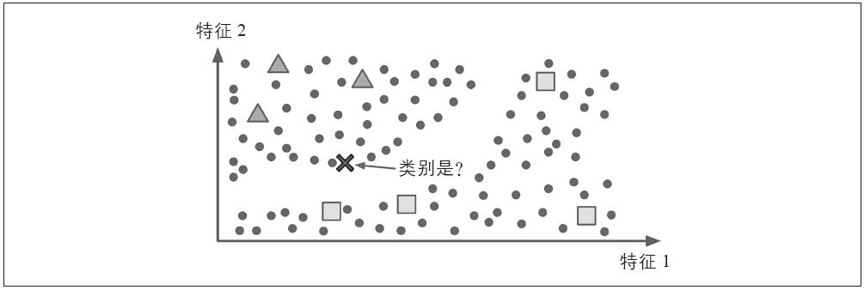
半监督式学习

Slide 22
强化学习
学习系统（在其语境中称为智能体）能够观察环境，做出选择，执行操作，并获得回报（reward），或者是以负面回报的形式获得惩罚。所以它必须自行学习什么是最好的策略（policy），从而随着时间推移获得最大的回报。策略代表智能体在特定情况下应该选择的操作。

Slide 23
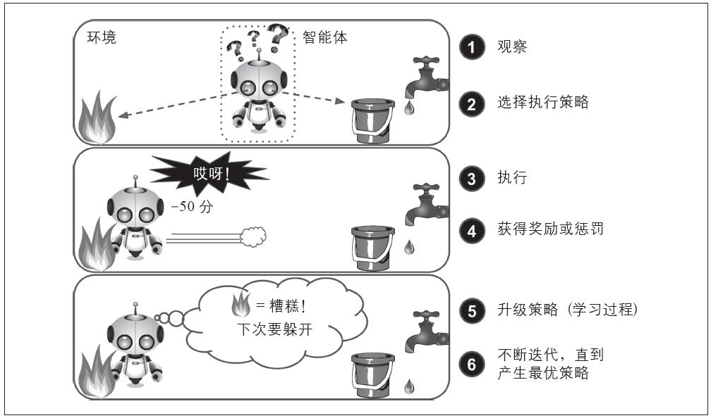
强化学习
The learning system, called an agent, can observe the environment, select and perform actions, and get rewards in return (or penalties in the form of negative rewards). It must then learn by itself what is the best strategy, called a policy, to get the most reward over time. A policy defines what action the agent should choose when it is in a given situation.

Slide 24
批量学习和在线学习
批量学习
在批量学习中，系统无法进行增量学习—即必须使用所有可用数据进行训练。这需要大量时间和计算资源，所以通常情形下，都是离线完成的。
离线学习就是先训练系统，然后将其投入生产环境，将其所学到的应用出来。

Slide 25
批量学习和在线学习
在线学习中，你可以循序渐进地给系统提供训练数据，逐步积累学习成果。这种提供数据的方式可以是单独的，也可以采用小批量（mini-batches）的小组数据来进行训练。每一步学习都很快速并且便宜，所以系统就可以根据写入的最新数据进行学习。

Slide 26
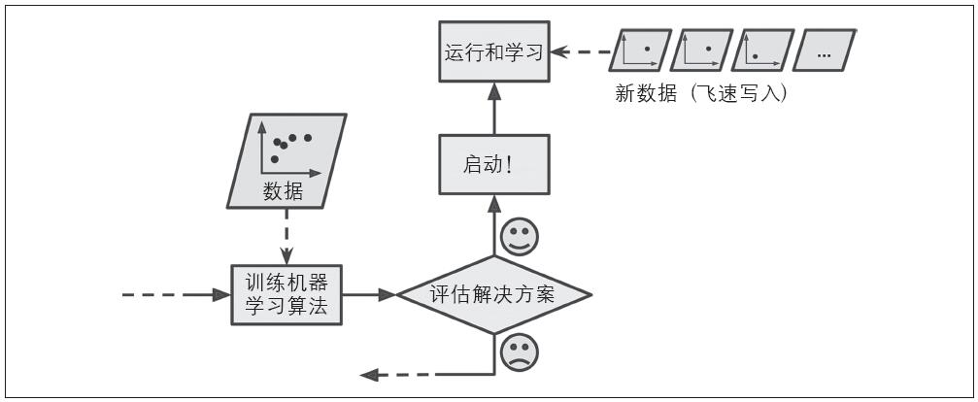
批量学习和在线学习
在线学习
In online learning, you train the system incrementally by feeding it data instances sequentially, either individually or by small groups called mini-batches. Each learning step is fast and cheap, so the system can learn about new data on the fly, as it arrives.

Slide 27
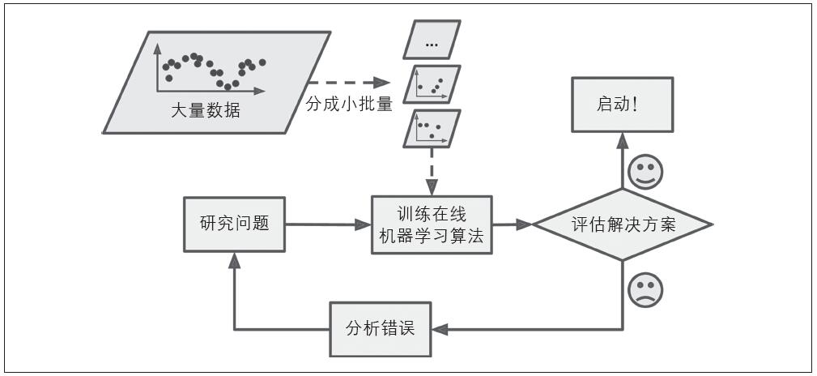
批量学习和在线学习
使用在线学习处理超大数据集
In online learning, you train the system incrementally by feeding it data instances sequentially, either individually or by small groups called mini-batches. Each learning step is fast and cheap, so the system can learn about new data on the fly, as it arrives.

Slide 28
基于实例与基于模型的学习
基于实例的学习
最司空见惯的学习方法就是简单的死记硬背。如果以这种方式创建一个垃圾邮件过滤器，那它可能只会标记那些跟已被用户标记为垃圾邮件完全相同的邮件—这虽然不是最差的解决方案，但也肯定不是最好的。

Slide 29
基于实例与基于模型的学习
基于实例的学习
除了完全相同的邮件，你还可以通过编程让系统标记与已知的垃圾邮件非常相似的邮件。这里需要两封邮件之间的相似度度量。有一种（基本的）相似度度量方式，是计算它们之间相同的单词数目。如果一封新邮件与一封已知的垃圾邮件有许多字句相同，系统就可以将其标记为垃圾邮件。

Slide 30
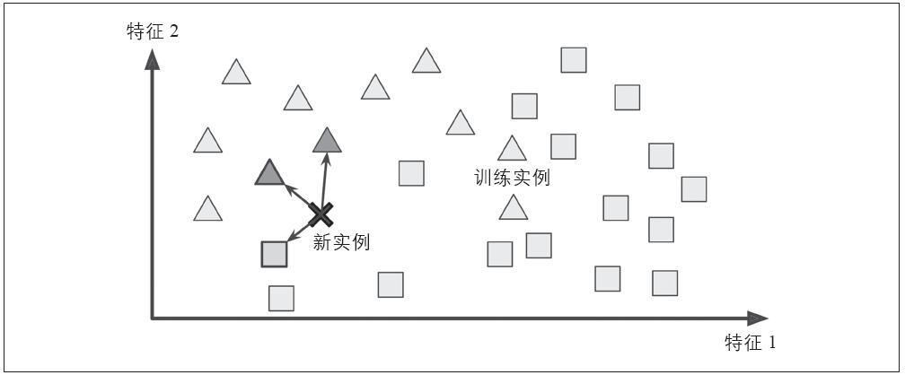
基于实例与基于模型的学习
基于实例的学习

Slide 31
基于实例与基于模型的学习
基于模型的学习
从一组示例集中实现泛化的另一种方法是构建这些示例的模型，然后使用该模型进行预测。这就是基于模型的学习

Slide 32
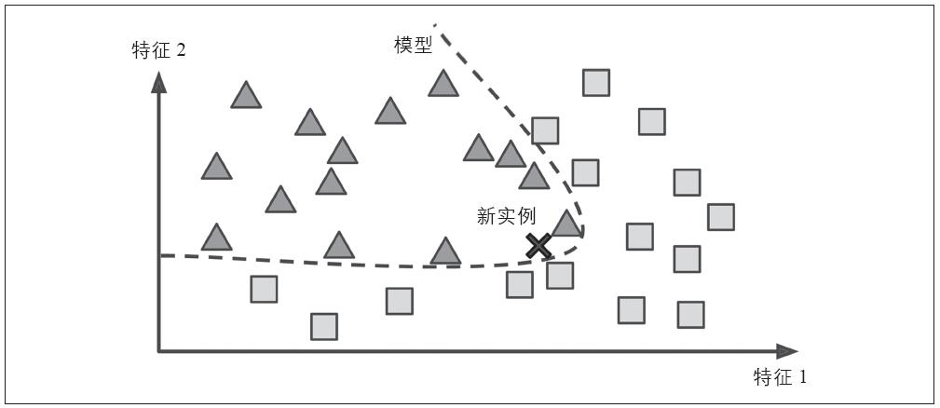
基于实例与基于模型的学习
基于模型的学习

Slide 33
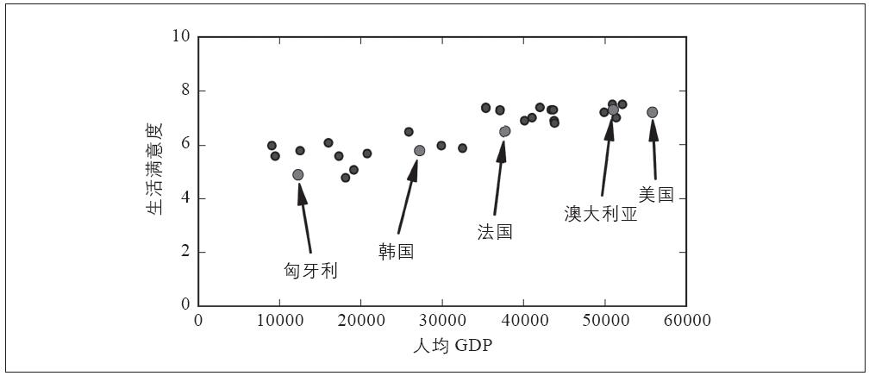
一个例子：金钱与快乐
假设想知道金钱是否让人感到快乐，你可以从经合组织（OECD）的网站上下载“幸福指数”的数据，再从国际货币基金组织（IMF）的网站上找到人均GDP的统计数据，将数据并入表格，按照人均GDP排序。

Slide 34
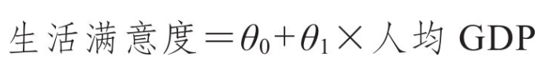
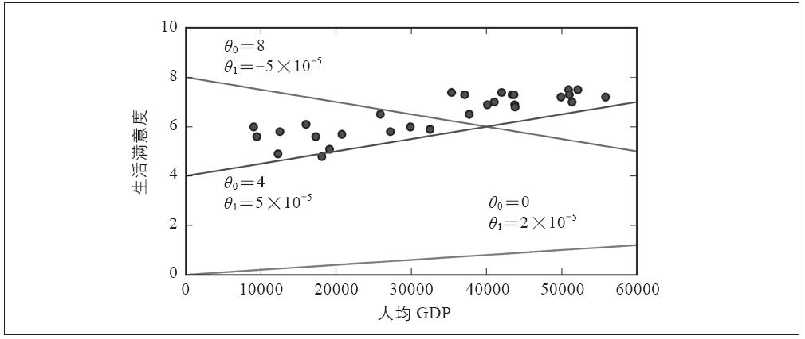
一个例子：金钱与快乐
公式1-1：一个简单的线性模型

Slide 35
一个例子：金钱与快乐
在使用模型之前，需要先定义参数θ ₀ 和θ ₁ 的值。怎么才能知道什么值可以使得模型表现最佳呢？要回答这个问题，需要先确定怎么衡量模型的性能表现。要么定义一个效用函数（或适应度函数）来衡量模型有多好，要么定义一个成本函数来衡量模型有多差。
对于线性回归问题，通常的选择是使用成本函数来衡量线性模型的预测与训练实例之间的差距，目的在于尽量使这个差距最小化。

Slide 36
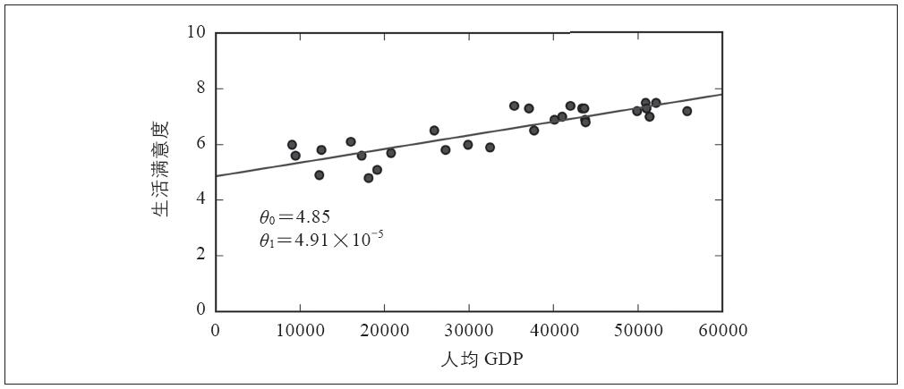
一个例子：金钱与快乐
通过你提供的训练样本，找出最符合所提供数据的线性模型的参数，这就是训练模型的过程。在我们这个案例中，算法找到的最优参数值为θ ₀ ＝4.85和θ ₁ ＝4.91×10 ⁻⁵

Slide 37
import matplotlib
import matplotlib.pyplot as plt
import numpy as np
import pandas as pd
import sklearn
oecd_bli = pd.read_csv("oecd_bli_2015.csv", thousands=',')
gdp_per_capita = pd.read_csv("gdp_per_capita.csv",thousands=',',delimiter='\t',
encoding='latin1', na_values="n/a")
country_stats = prepare_country_stats(oecd_bli, gdp_per_capita)
X = np.c_[country_stats["GDP per capita"]]
y = np.c_[country_stats["Life satisfaction"]]
country_stats.plot(kind='scatter', x="GDP per capita", y='Life satisfaction')
plt.show()
lin_reg_model = sklearn.linear_model.LinearRegression()
lin_reg_model.fit(X, y)
X_new = [[22587]] #塞浦路斯的人均GDP
print(lin_reg_model.predict(X_new)) # 预测生活满意度[[ 5.96242338]]

Slide 38
基于模型的学习
简而言之：
分析数据。
选择模型。
使用训练数据进行训练（即前面学习算法搜索模型参数值，从而使成本函数最小化的过程）。
最后，应用模型对新示例进行预测（称为推断），祈祷模型的泛化结果不错。

Slide 39
机器学习的主要挑战
简单来说，由于你的主要任务是选择一种学习算法，并对某些数据进行训练，所以最可能出现的两个问题不外乎是“坏算法”和“坏数据”

Slide 40
坏数据
训练数据的数量不足
大部分机器学习算法需要大量的数据才能正常工作。即使是最简单的问题，很可能也需要成千上万个示例，而对于诸如图像或语音识别等复杂问题，则可能需要上千万个示例（除非你可以重用现有模型的某些部分）。

Slide 41
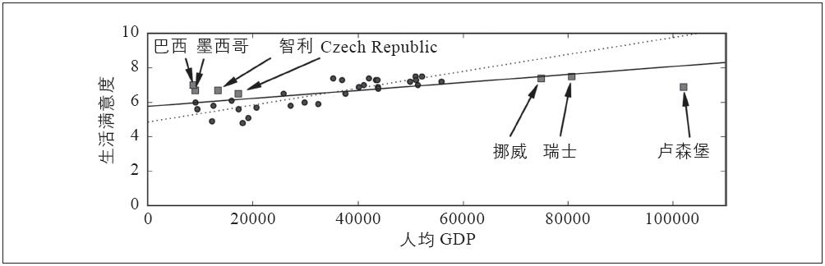
坏数据
训练数据不具代表性

Slide 42
坏数据
无关特征
正如我们常说的：垃圾入，垃圾出。只有训练数据里包含足够多的相关特征，以及较少的无关特征，系统才能够完成学习。一个成功的机器学习项目，关键部分是提取出一组好的用来训练的特征集，这个过程叫作特征工程。

Slide 43
坏算法
过度拟合训练数据
过度概括（ Overgeneralizing ）是我们人类常做的事情，不幸的是，如果我们不小心，机器很可能也会陷入同样的陷阱。在机器学习中，这称为过度拟合，也就是指模型在训练数据上表现良好，但是泛化时却不尽如人意。

Slide 44
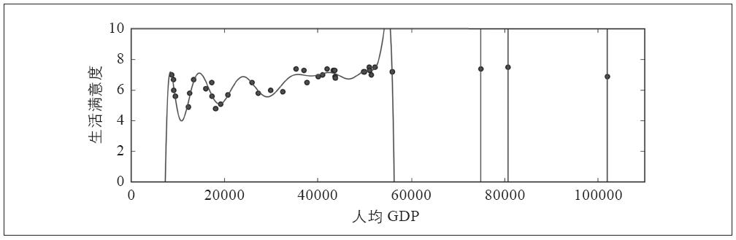
坏算法
过度拟合训练数据
Overgeneralizing is something that we humans do all too often, and unfortunately machines can fall into the same trap if we are not careful. In Machine Learning this is called overfitting: it means that the model performs well on the training data, but it does not generalize well.

Slide 45
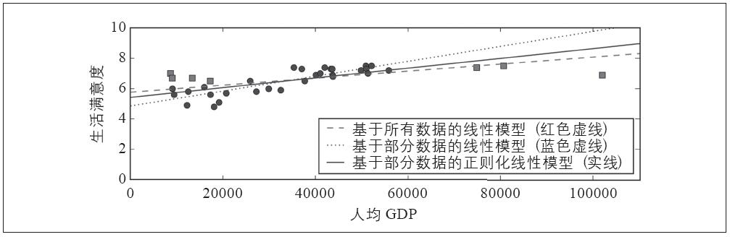
坏算法
通过约束模型使其更简单，并降低过度拟合的风险，这个过程称为正则化。

Slide 46
坏算法
在学习时，应用正则化的程度可以通过一个超参数来控制。超参数是学习算法（不是模型）的参数。因此，它不受算法本身的影响；它必须在训练之前设置好，并且在训练期间保持不变。如果将正则化超参数设置为非常大的值，会得到一个几乎平坦的模型（斜率接近零）；学习算法虽然肯定不会过度拟合训练数据，但是也更加不可能找到一个好的解决方案。

Slide 47
坏算法
欠拟合训练数据
拟合不足和过度拟合正好相反：它的产生通常是因为，对于下层的数据结构来说，你的模型太过简单。举个例子，用线性模型来描述生活满意度就属于拟合不足；现实情况远比模型复杂得多，所以即便是对于用来训练的示例，该模型产生的预测都一定是不准确的。

Slide 48
评估
最后一个要讲的重要主题是：在训练好了一个模型之后，你不能只是“希望”它可以正确地对新的场景做出泛化。你还需要评估它，必要时做出一些调整。现在我们看看怎么做到这一点。

Slide 49
测试与验证
了解一个模型对于新场景的泛化能力的唯一办法就是，让模型真实地去处理新场景。做法之一是将其部署在生产环境，然后监控它的输出。这个方法用起来不错，不过如果模型非常糟糕，你的用户就会抱怨—所以这显然不是最好的办法。

Slide 50
测试与验证
更好的选择是将你的数据分割成两部分：训练集和测试集。顾名思义，你可以用训练集的数据来训练模型，然后用测试集的数据来测试模型。应对新场景的误差率称为泛化误差（或者样例外误差），通过测试集来评估你的模型，就可以得到对这个误差的评估。这个估值可以告诉你，你的模型在处理新场景时的能力如何。

Slide 51
测试与验证
如果训练误差很低（模型对于训练集来说很少出错），但是泛化误差很高，那说明你的模型对于训练数据存在过度拟合。
另一个问题：如何确定合适的超参数？
单独分出来一个保留集合，称为验证集。在训练集上，使用不同的超参数训练多个模型，然后通过验证集，选择最好的那个模型和对应的超参数，当你对模型基本满意之后，再用测试集运行最后一轮测试，并得到泛化误差的估值。

Slide 52
测试与验证
为了避免验证集“浪费”太多的训练数据，常见的技术是使用交叉验证：将训练集分成若干个互补子集，然后每个模型都通过这些子集的不同组合来进行训练，之后用剩余的子集进行验证。一旦模型和超参数都被选定，最终的模型会带着这些超参数对整个训练集进行一次训练，最后再用测试集测量泛化误差。

